Slide 1


Slide 2

سر فصل ها (سیاست داخلی-خارجی) :
مقدمه تاریخی و بیان سه اصل موضوعه
رسالت ریاضی
حل یک سوال تاریخی
مدل سازی منطقه (روابط)
...
مسائل ترکیبیاتی
دو اصل دیگر (انتخاب اجتماعی – قدرت سیاسی)
پیش بینی (آنالیز)در مسائل انتخاباتی و امور مالی
...
نظریه مجموعه ها (طرح های استراتژیک)
برسی مسئله با نظریه بازی ها (نبرد بین کشور ها )
عملیات الگوریتم سنگ-پله (افزودن – کاستن) ، تحقیق در عملیات

Slide 3
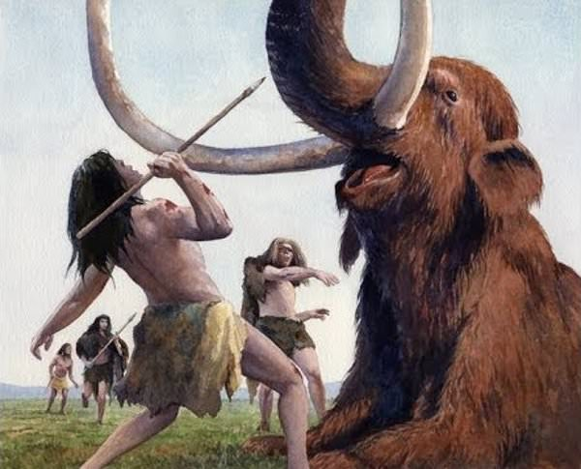
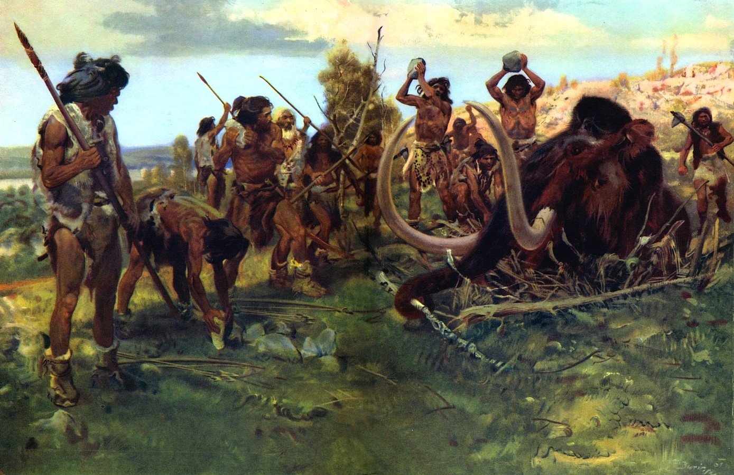
شکل گیری
رشد جمعیت به زمان
وابستگی بسیار زیاد انسان به طبیعت

Slide 4
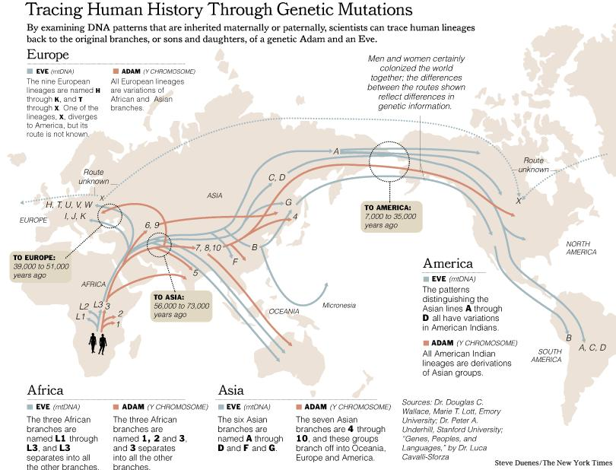

Slide 5
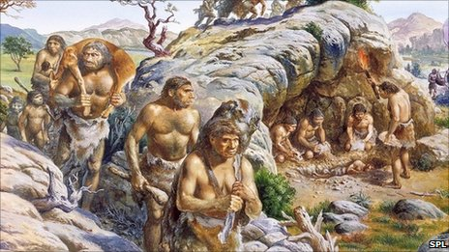
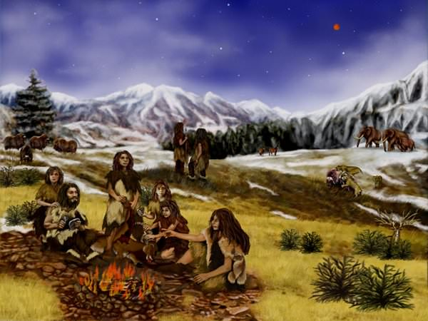
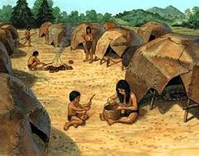
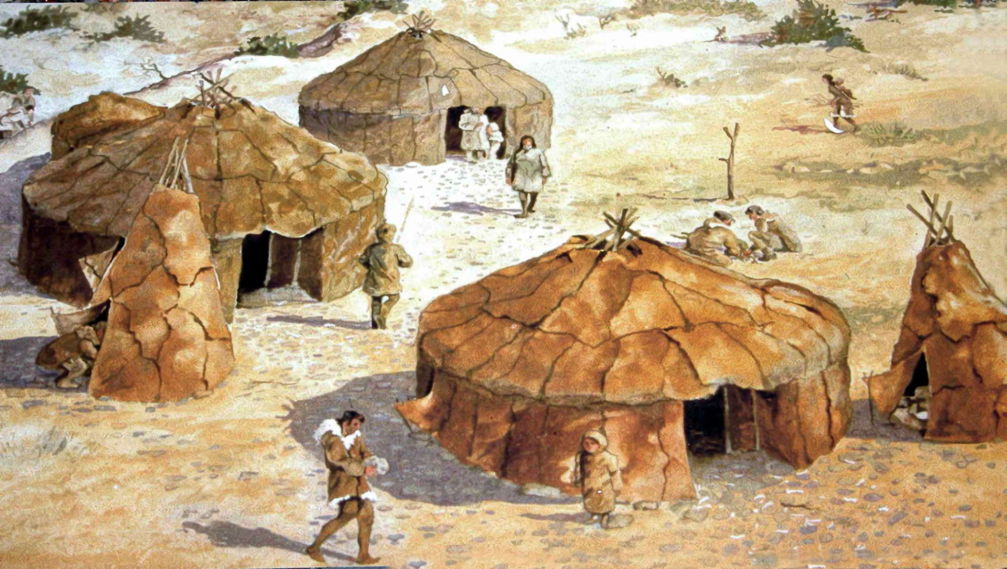
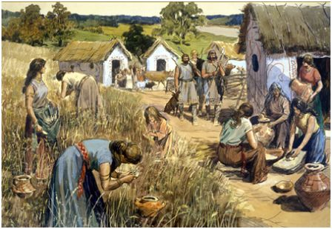
شکل گیری

Slide 6
اصل
الف) منابع ب) حفظ قدرت
سیستم )anarchy پ) حفظ ثبات اجتماع ( عدم آنارشی

Slide 7
ریاضیات
تکنیک های مدل سازی ریاضی
فنون آمار

Slide 8
حل یک سوال تاریخی
تعریف ) دشمن : هر شناخته ای که به اصول ضربه (صدمه) وارد کند .
تعریف ) دوست : هر شناخته ای که هم جهت با اصول باشد .
سوال ) آیا دشمن دشمن ، دوست است؟

Slide 9
مدل سازی منطقه (روابط) در بازه تاریخی 2006 تا امروز
در این مدل شناخته های موجود را بصورت نقطه و عارضه ها و روابط بین شناخته ها رابصورت پاره خط های نشان دار در نظر میگیریم ... (رسم دیاگرام)
رسم چارت های نتیجه گیری تفکر سیستمی برای هر شناخته ...
....
داده یابی
رسم نمودار ها و آنالیز آن ها
استفاده از نظریه های موجود

Slide 10
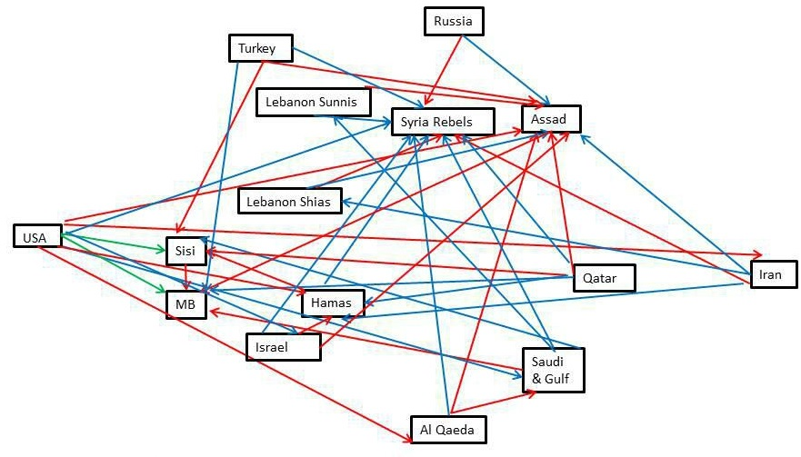
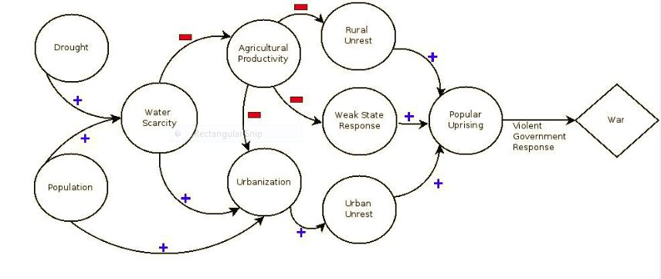

Slide 11
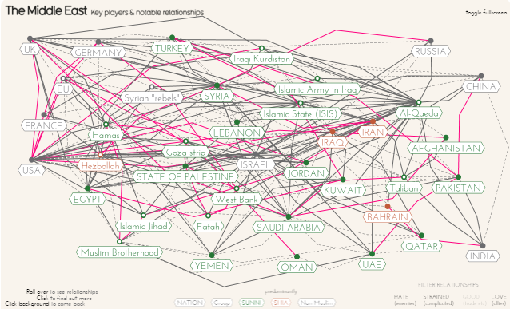

Slide 12
پایان بخش اول
تشکر فراوان از تمام عزیزان و علاقه مندان که به این جلسه تشریف آوردند .
ترا دين و دانش رهاند درست در رستگاري ببايست جست
....

